Slide 1








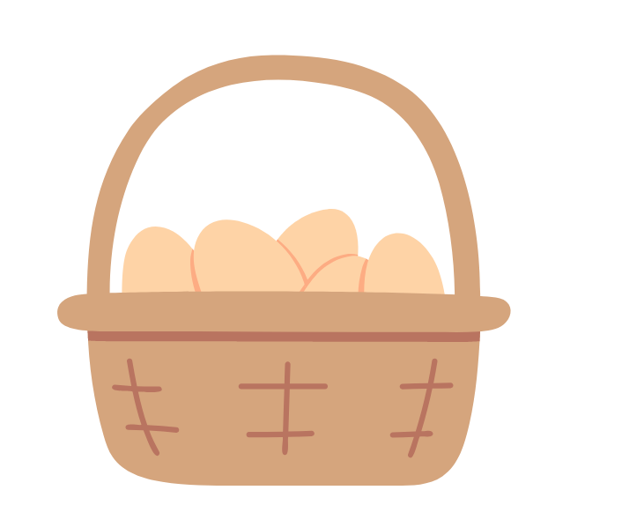
Notes:
Thiết kế: Hương Thảo – Zalo 0972115126

Slide 2





Biết trừ hai phân số khác mẫu số
Vận dụng được cách trừ hai phân số khác mẫu số đã học vào giải quyết một số tình huống gắn với thực tế.

Slide 3
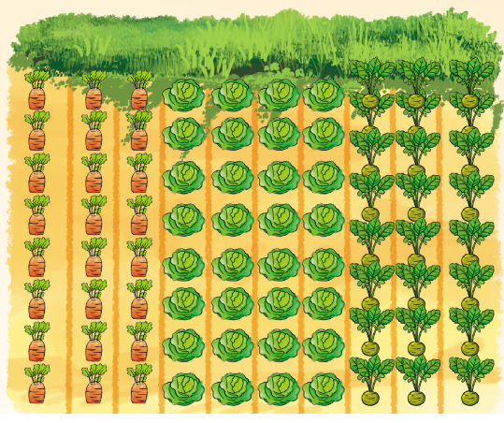

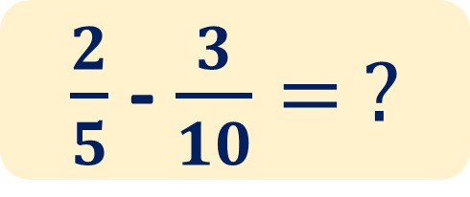
$\frac{2}{5}$ - $\frac{3}{10}= ?$
Muốn so sánh diện tích trồng bắp cải và diện tích trồng cà rốt ta làm phép tính gì?

Slide 4
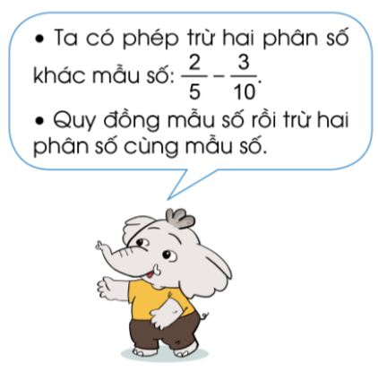







1. Tính $\frac{2}{5}$ - $\frac{3}{10}= ?$
$$\frac{2}{5}$$
$$\frac{2}{10}$$
$$\frac{1}{10}$$
Ta có: $\frac{2}{5}=\frac{2 x 2}{5 x 2}=\frac{4}{10}$
Vậy: $\frac{2}{5}−\frac{3}{10}=\frac{4}{10}−\frac{3}{10}=\frac{1}{10}$

Slide 5


2. Nhận xét
Ví dụ: $\frac{3}{4}−\frac{5}{8}= ?$
Ta có: $\frac{3}{4}=\frac{3 x 2}{4 x 2}=\frac{6}{8}. Vậy\frac{3}{4}$ - $\frac{5}{8}=\frac{6}{8}\text{ − }\frac{5}{8}=\frac{1}{8}.$

Slide 6











Slide 7
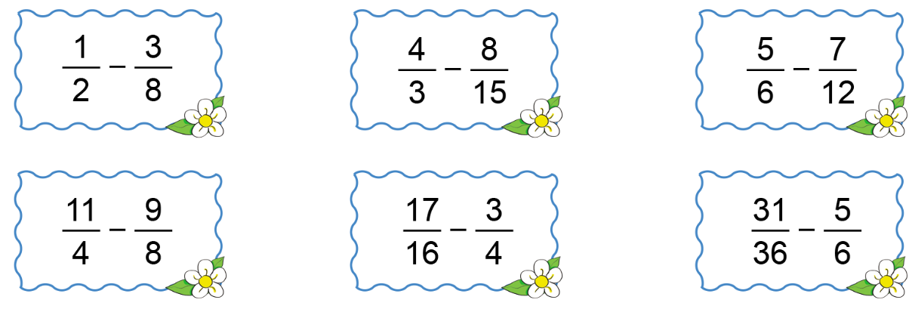
1
Tính
Notes:
Thiết kế: Hương Thảo – Zalo 0972115126

Slide 8
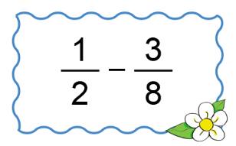
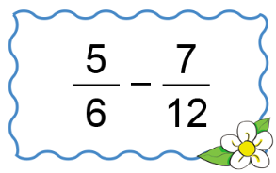
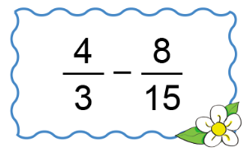



$$= \frac{4}{8}−\frac{3}{8}$$
$$=\frac{1}{8}$$
$$= \frac{20}{15}−\frac{8}{15}$$
$$=\frac{12}{15}=\frac{4}{5}$$
$$= \frac{10}{12}−\frac{7}{12}$$
$$=\frac{3}{12}=\frac{1}{4}$$
Notes:
Thiết kế: Hương Thảo – Zalo 0972115126

Slide 9
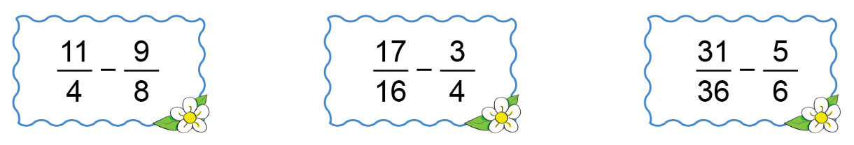



$$= \frac{22}{8}−\frac{9}{8}$$
$$=\frac{13}{8}$$
$$= \frac{17}{16}−\frac{12}{16}$$
$$=\frac{5}{16}$$
$$= \frac{31}{36}−\frac{30}{36}$$
$$=\frac{1}{36}$$
Notes:
Thiết kế: Hương Thảo – Zalo 0972115126

Slide 10


